Slide 1

前端常用框架生命周期与钩子对比
报告人：黄亮
http://www.123cx.com

Slide 2

概念
React
Vue
Angular

Slide 3
返回
概念
MVVM框架
生命周期（lifecircle）
钩子函数（hook）

Slide 4
MVVM框架
View
ViewModel
Model
视图
通讯
数据
DOM
观察者
Jacascript对象

Slide 5
返回
MVVM框架
针对具有复杂交互逻辑的前端应用
提供基础的架构交互
通过Ajax数据持久化，保证前端用户体验
Angular.js
MVVM
Vue.js
React.js

Slide 6
React
React组件的生命周期分成三个状态：
Mounting：已插入真实 DOM
Updating：正在被重新渲染
Unmounting：已移出真实 DOM
React 为每个状态都提供了两种处理函数
will函数在进入状态之前调用，did 函数在进入状态之后调用，三种状态共计五种处理函数。
componentWillMount()
componentDidMount()
componentWillUpdate(object nextProps, object nextState)
componentDidUpdate(object prevProps, object prevState)
componentWillUnmount()
此外，React 还提供两种特殊状态的处理函数。
componentWillReceiveProps(object nextProps)：已加载组件收到新的参数时调用
shouldComponentUpdate(object nextProps, object nextState)：组件判断是否重新渲染时调用

Slide 7
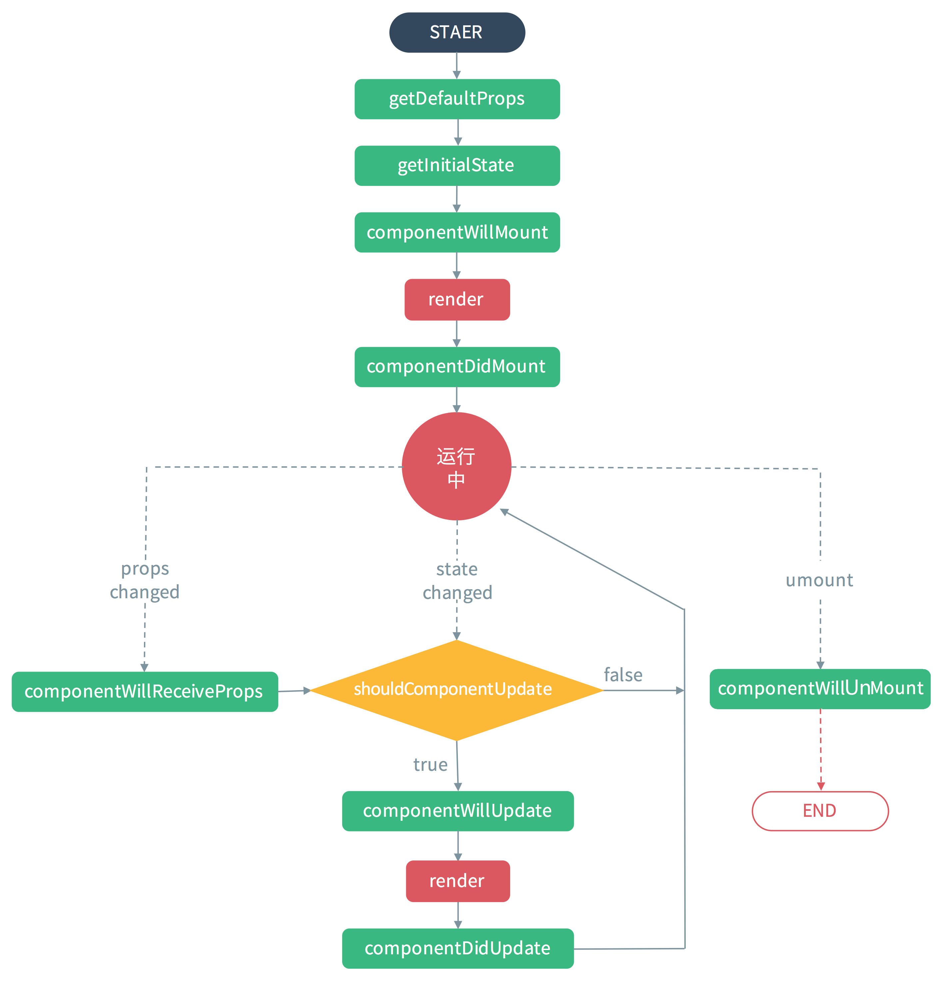
React

Slide 8
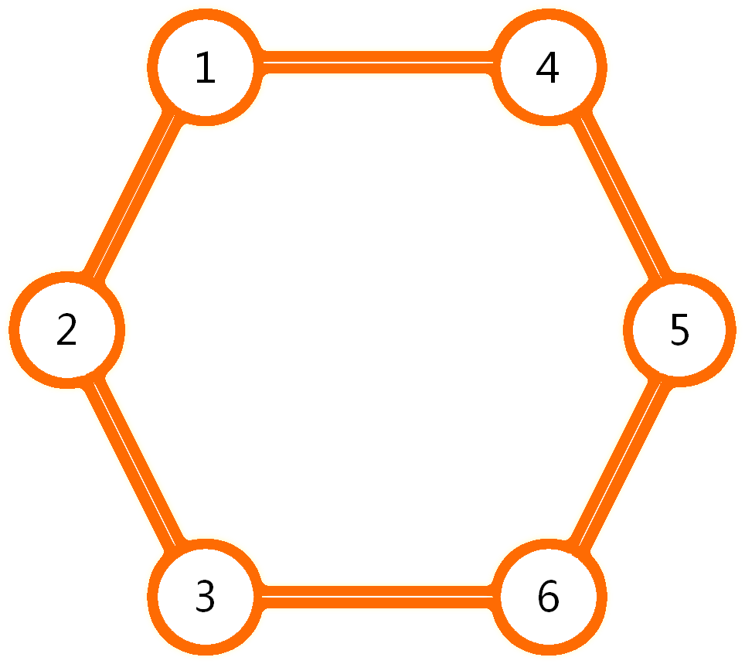
下半年主要工作计划及执行策略
智慧公交1.0需求完善
油补监管平台升级
实现智慧公交产品上线运行
完善调度及报表功能等
提升产品用户体验、稳定性
提高里程计算的准确性
完善车辆轨迹的显示
智慧公交2.0产品设计
网约车、一卡通等项目
完成2.0版本的需求及原型设计
实现排班及调度的智能化
完成网约车等项目的需求及原型设计
智慧公交App上线
智慧公交ERP调研
移动端与Web端的打通及交付
打造公交行业移动办公领先产品
学习公交公司各业务知识，提炼公交ERP需求
完成公交ERP产品的设计

Slide 9


资源、编制、预算等保障计划
产品调研及学习
硬件产品经理
公交公司（主要目标客户）
公交软件公司（海信等）
系统了解公交行业硬件产品
对智能硬件发展趋势做出准确判断
推动前沿硬件产品落地

Slide 10


对公司及业务发展的意见建议
加强员工培训
智能终端布局
软技能（管理能力等）
硬技能（技术能力、专业能力等）
内部培训及外部培训
与硬件设备厂商建立沟通及合作
试用前沿硬件设备

Slide 11


